Slide 1
DQM现状介绍

Slide 2
DQM版本
现在最新的dqm版本为3.0.4，对应BOSS版本为7.0.2
上一个能比较稳定运行的版本是dqm3.0.2，对应BOSS版本6.6.5.d
大部分的算法直接从dqm3.0.2目录下拷贝过来，然后再编译
来自BOSS离线环境的算法从BOSS7.0.2拷贝过来，经过一些修改然后再编译（修改的部分参考了dqm3.0.2中对应算法的改动）

Slide 3
主要改动算法
算法 | Dqm3.0.2 | 6.6.5.d | 7.0.2
Event/RawDataCnv | 00-04-34 | 00-04-34 | 00-04-35
TestRelease | 00-00-81 | 00-00-84 | 00-00-84
Reconstruction/KalFitAlgDummy | 00-00-01 | 无 | 无
Reconstruction/TrkReco | 00-08-59-patch4-slc6tag | 00-08-59-patch4-slc6tag | 00-08-59-patch4-slc6tag
Reconstruction/Trigger | 00-01-02 | 00-01-05 | 00-01-05
DQM/internal/eformat | 00-00-02 | 00-00-04 | 00-00-04
DQM/internal/erssxd | 00-00-01 | 无 | 无

Slide 4
dqm3.0.4/DQM/internal/eformat
将算法中与 class::ers 相关的代码均替换为 class::erssxd
eformat: Event Format Library
ers: Error Reporting System
eformat中用到了ers类，但是与DQM中已有的ers类冲突，所以这里新建了一个erssxd类，eformat中相应的地方也必须改过来

Slide 5
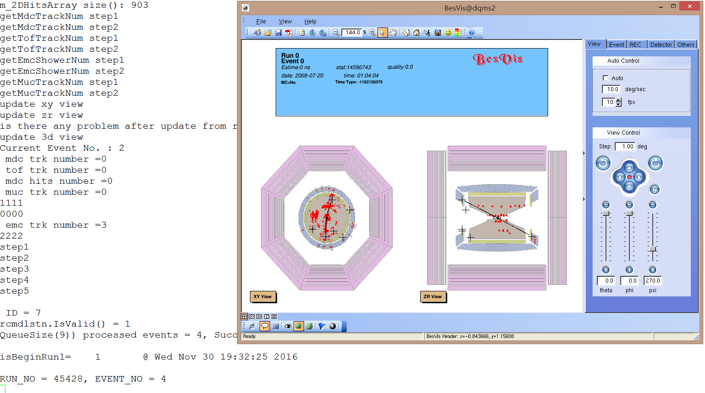
单事例显示
使用run45428模拟数据流
每秒显示一个事例
能够运行，但是几分钟到几十分钟不等程序就会crash掉

Slide 6
可能的原因
算法有问题，遇到某一类事例就不能正常显示，程序自动崩溃
算法在旧的root版本基础上写的，与现行root版本不兼容

